Slide 1

2021龙芯杯全国大学生计算机系统能力培养大赛
MIPS架构SoC设计
中国科学院大学 一队
贾志杰 吴俊亮 王玮桐 张翔雨

Slide 2
开发日程
添加cache，通过性能测试
双发射CPU通过功能/性能测试
最终提交
单发射CPU功能测试通过
添加branch-likely、条件mov等指令
开始双发射CPU设计
双发射CPU添加TLB相关内容
5.28
6.6
6.19
7.30
8.13
8.14
8.16

Slide 3
SoC系统概述
双发射静态七级流水，实现了77条指令、17个CP0寄存器、11种例外。包含4项TLB，支持可变页大小配置。
采用AXI接口与外界交互。CPU使用2路组相联8KB icache 及2路组相联8KB dcache，采用写回，按写分配的策略。针对性能测试访存模式和双发射进行了优化。

Slide 4
性能测试结果

Slide 5
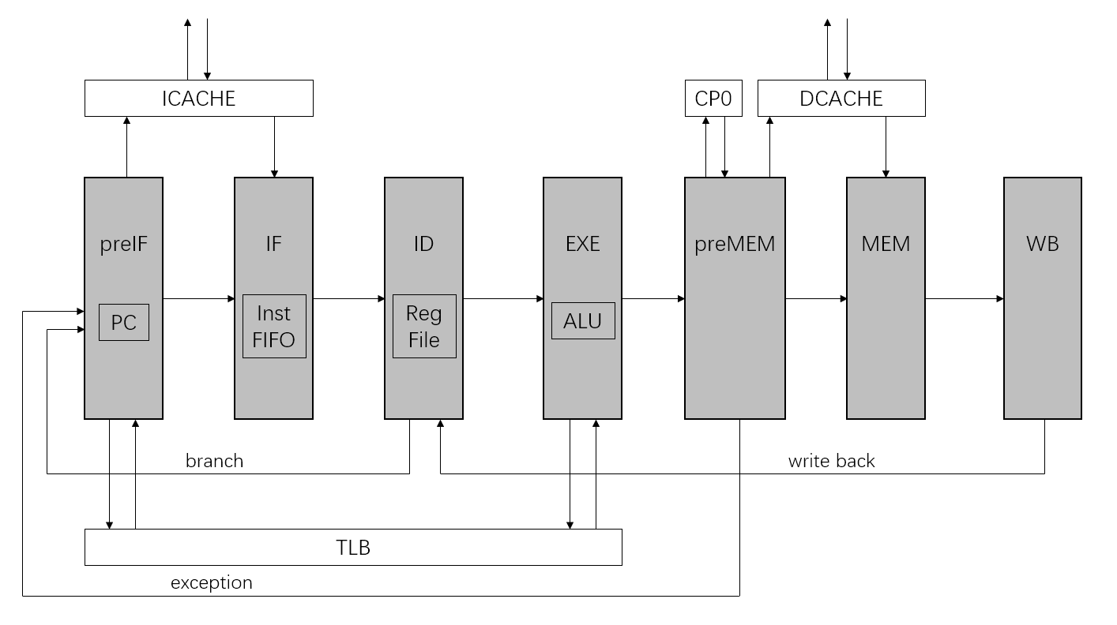
流水线结构设计
CPU 采用双发射静态七级流水结构，流水线分为 preIF、IF、ID、EXE、preMEM、MEM、WB 七级。区别于传统的五级流水线结构，我们的设计将取指和访存都划分为两级流水，将请求和响应分开，以实现理想情况下无阻塞流水线，同时可以获得更高主频。

Slide 6
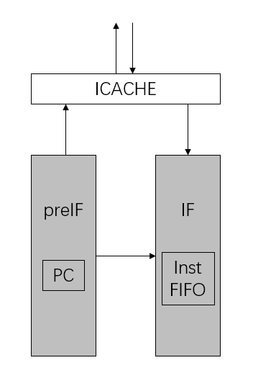
取指模块设计
取指部分由preIF根据PC、转移目标地址、例外入口地址，生成nextPC，向icache发起请求。
与传统结构中一次请求取一条指令不同，这里icache将会返回请求地址所在cache行中，从请求地址到该行结束的所有指令。
IF接到指令后，将其存入环形缓冲队列Inst FIFO。之后由IF发射模块进行判断和发射。

Slide 7
双发射设计
Inst FIFO只要没满，就可以一直向后取指，但IF发射时一拍最多只能发射两条指令。
在IF会对FIFO队首的两条指令进行预译码，判断指令类型和相关情况。对于转移指令，保证它和对应的延迟槽指令一起发出；如果转移指令处于第二条指令的位置上，则这拍只发射第一条指令，第二条指令填充一个NOP。如果判断有其他无法一起发射的情况也做相同处理。
判断可以发射后，IF将两条指令送到ID，同时也将预译码信息传入ID，在ID进行进一步的详细译码。

Slide 8
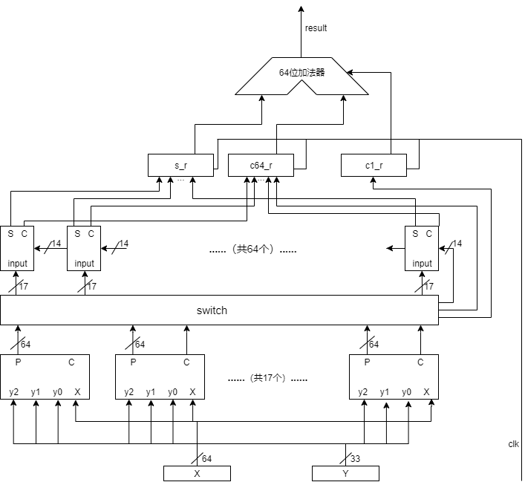
乘法器设计
乘法器采用 Booth 2位乘算法和5层华莱士树实现，将乘数扩展符号位至33位以同时完成有符号乘法和无符号乘法。
乘数在EXE阶段输入乘法器，在preMEM阶段得到乘法结果，写入HI、LO寄存器。乘法指令可以全流水完成。

Slide 9
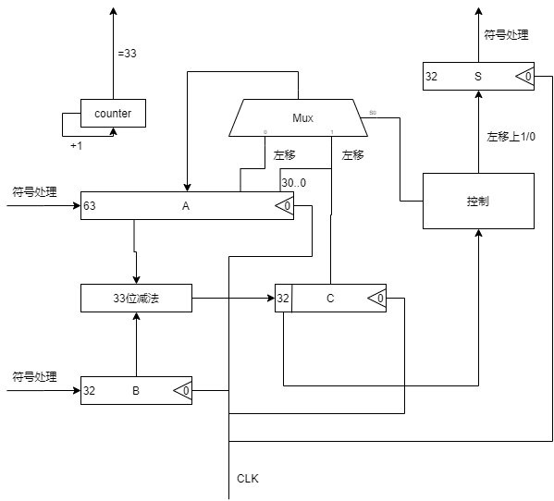
除法器设计
除法器采取迭代的策略，需要34个周期完成32位数的除法
在第1个周期，将有符号数转化为无符号数并存到寄存器中，第2至33周期，采用恢复余数法和一位试商逐位完成除法运算，第34周期确定符号，完成计算。
执行级在除法运行过程中需要阻塞，等待除法完成后继续执行。

Slide 10
TLB设计
4项TLB，支持可变页大小配置。实现TLB缓存结构，支持多周期TLB查询：
1. 第一周期：若命中缓存，直接返回TLB查询结果。若不命中，跳转到第二周期更新缓存
2. 第二周期：缓存不命中，查询TLB并更新缓存。
3. 第三周期：返回查询结果，发出请求
TLBP指令复用访存级查询TLB逻辑，同样先查询缓存是否命中。当发生TLB写指令时，使TLB缓存内容无效。

Slide 11
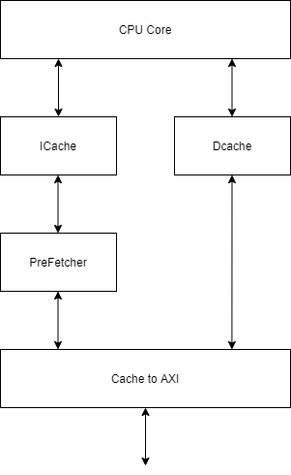
访存系统设计
访存子系统的总体结构如左图所示。
CPU核分别向ICache和DCache发送访存请求，接收访存响应。
ICache和DCache通过Cache2AXI模块向AXI总线发送访存请求，其中DCache的优先级较高。
在ICache和Cache2AXI模块间实现了硬件预取器，其对ICache透明。

Slide 12
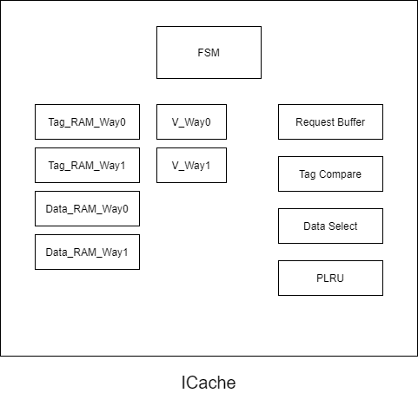
ICACHE设计
ICache使用两路组相联的组织形式，Cache行大小32B，每路128行，每路大小4KB，共计8KB。其结构如左图所示。
其中两路的Tag，Data使用Xilinx IP Block RAM实现，两路的V使用寄存器实现。
在第一拍，ICache接收请求；在第二拍，进行Tag对比和数据输出。
Cache替换策略使用线性伪LRU算法。

Slide 13
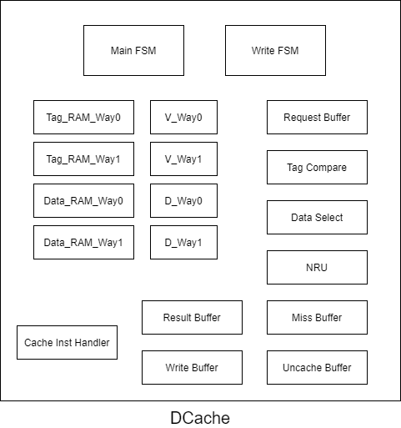
DCACHE设计
DCache使用两路组相联的组织形式，Cache行大小32B，每路128行，每路大小4KB，共计8KB。其结构如左图所示。
其中两路的Tag，Data使用Xilinx IP Block RAM实现，两路的V，D使用寄存器实现。
Cache替换策略使用NRU算法。采用写回写分配的策略。
针对Cache的写操作，在读出Tag和Data读出的当拍不进行Data_RAM的写操作，以避免引入从RAM输出端到RAM输入端的的路径。使用Write FSM和Write Buffer来暂存写操作的数据和控制信号，下一拍再进行Data_RAM的写操作。

Slide 14
访存优化
Uncache Write Buffer
针对Uncache Write的写操作，将其暂存在Uncache Buffer中，随后返回data_ok表示已完成写操作，避免流水线长时间阻塞。后续若出现Uncache的读操作，则会阻塞直至Uncache Write Buffer清空，保证读写的顺序一致性。
2. Output Reg
为避免DCache读出数据前递到ID级的长路径，DCache读出的数据在寄存器中缓存一拍才能返回给CPU核。并流水化以避免额外阻塞。
3. 针对双发射。
CPU核会同时发出两个DCache请求，在这种情况下，DCache总是同时接收两个请求，在内部进行处理。对两个相同操作（2读/2写）的且处于同一Cache行的请求，DCache可以并行执行
4. 预取器
我们猜测当一个Cache行缺失后，Cache很可能在不久后请求下一个Cache行。于是我们（几乎总是）预先取回下一个Cache行的数据，存在Buffer中

Slide 15
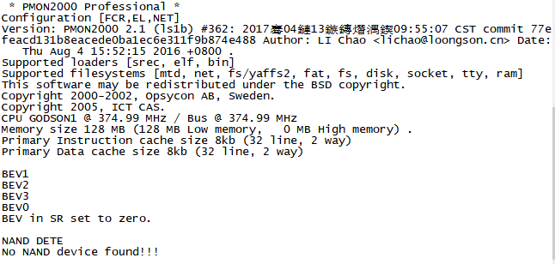
OS适配
由于时间原因，我们只尝试了启动 PMON。
为了启动pmon，我们在初赛实现的指令集的基础上添加了 branch likely 指令（12条）、MOVN、MOVZ、TLBWR、TLBWI、TLBP、TLBR、CACHE指令。其中CACHE指令实现了Index Invalid、Hit Invalid、Index Writeback Invalid、 Hit Writeback Invalid四种功能。
最终，我们的设计在运行 PMON 时可以成功打印出 PMON 版本信息，但是在 NAND DETE 阶段显示”NO NAND device found”，导致最终没能进入 PMON 命令行。

Slide 16
实现的指令
我们的设计一共实现了 77 条指令
算术运算指令：
ADD ADDI ADDU ADDIU SUB SUBU SLT SLTI SLTU SLTIU DIV DIVU MUL MULT MULTU
逻辑运算指令：
AND ANDI LUI NOR OR ORI XOR XORI
移位指令：
SLL SLLV SRA SRAV SRL SRLV
分支跳转指令：
BEQ BNE BGEZ BGTZ BLEZ BLTZ BLTZAL BGEZAL BEQL BGEZALL BGEZL BGTZL BLEZL BLTZALL
BLTZL BNEL J JAL JR JALR
数据移动指令：
MFHI MFLO MTHI MTLO MOVN MOVZ
访存指令：
LB LBU LH LHU LW LWL LWR SB SH SW SWL SWR
自陷指令：
SYSCALL BREAK
特权指令：
ERET MFC0 MTC0 TLBP TLBR TLBWI TLBWR CACHE

Slide 17
实现的CP0寄存器
我们的设计一共实现了 17 个Cp0寄存器
Reg | Sel. | 名称
0 | 0 | Index
1 | 0 | Random
2 | 0 | EntryLo0
3 | 0 | EntryLo1
4 | 0 | Context
5 | 0 | PageMask
6 | 0 | Wired
8 | 0 | BadVAddr
9 | 0 | Count
10 | 0 | EntryHi
11 | 0 | Compare
12 | 0 | Status
13 | 0 | Cause
14 | 0 | EPC
15 | 0 | PRID
16 | 0 | Config0
16 | 1 | Config1

Slide 18
实现的例外
我们的设计一共实现了 11 种例外
Priority | Mnemonic | Exception Code Value | Description
1 | Int | 0 | Interrupt
2 | AdEL_i | 4 | Address error exception (instruction fetch)
3 | TLBL_i | 2 | TLB exception ( instruction fetch)
4 | CpU | b | Coprocessor Unusable exception
5 | RI | a | Reserved instruction exception
6 | Overflow | c | Arithmetic Overflow exception
7 | Syscall | 8 | Syscall exception
8 | Break | 9 | Breakpoint exception
9 | AdE_d | 4 or 5 | Address error exception (load or store)
10 | TLB_d | 2 or 3 | TLB exception (load or store)
11 | TLB_Mod | 1 | TLB modification exception

Slide 19
Q&A

Slide 20
THANKS

